Slide 1
Administration Unix
ENSIAS
Université Mohammed V – Souissi
Pr. M. ZBAKH

Slide 2
Plan
Gestion des utilisateurs
Gestion des fichiers

Slide 3

Objectifs
Gestion des utilisateurs
A l'issue de ce chapitre, vous serez en mesure de:
Gérer les comptes des utilisateurs et leurs groupes.
Connaitre également la structure des fichiers qui contiennent les informations fondamentales.

Slide 4
Contenu
Gestion des utilisateurs
Les fichiers /etc/passwd et /etc/group
Les commandes d'administration: useradd, passwd,
su, id,

Slide 5
Rappels de cours:
Structure des fichiers /etc/passwd et /etc/group
Gestion des utilisateurs
1. Exemples:
$ more /etc/passwd
root:CuSzE74h021 CS :0:0: Super User:/:/bin/bash
ali: :200:50:Ali Ali:/horne/ali:/bin/csh
brahim: OZkhUrn Yrprtpt20 1:50:Brahim Brahim :/horne/brahim:/bin/sh
$ more /etc/group
root::0:root
group::50:ali,brahim

Slide 6
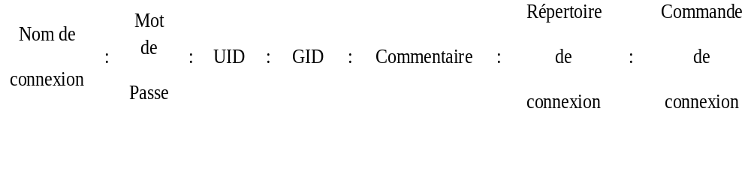
Rappels de cours:
Structure des fichiers /etc/passwd et /etc/group
Gestion des utilisateurs
2- Structure du fichier /etc/passwd
Le fichier /etc/passwd est un fichier de type texte dont chaque ligne définit un compte utilisateur.
La ligne est composée de champs. Le séparateur de champs est le symbole « : ».

Slide 7
Rappels de cours:
Structure des fichiers /etc/passwd et /etc/group
Gestion des utilisateurs
Nom de connexion: saisi lors de la demande de connexion
Mot de passe: présent dans le fichier, mais crypté. Dans les systèmes sécurisés, le champ mot de passe existe toujours mais il contient le caractère x. Le mot de passe crypté est déporté dans un fichier accessible au seul administrateur. Les caractères "!!" dans le champs mot de passe indiquent que le compte n'est pas accessible.
UID: L'administrateur attribue un numéro à chaque utilisateur. Ce numéro, l'UID (« User Identification »), est mémorisé dans les descripteurs de fichiers pour en identifier le propriétaire. C'est donc l'information pertinente, utilisée par le système Linux, pour identifier un utilisateur. L'UID de root est 0.

Slide 8
Rappels de cours:
Structure des fichiers /etc/passwd et /etc/group
Gestion des utilisateurs
GID: L'administrateur identifie le groupe de connexion d'un utilisateur grâce au champ GID (« Group Identification »). Le fichier /etc/group associe un nom de groupe à ce GID et définit les groupes supplémentaires de l'utilisateur.
Commentaire: La zone est utilisée librement par l'administrateur pour commenter le compte. Il peut être structuré en suivant les recommandations de la commande finger. On y trouve, entre autres, le nom et le prénom.
Répertoire de connexion: Ce champ détermine le répertoire de connexion de l'utilisateur, conventionnellement /home/ali pour l'utilisateur de nom de connexion ali. Ce répertoire contient les fichiers de configuration (.bash_profile) de l'utilisateur.
Commande de connexion: Ce champ précise le chemin d'accès absolu de la commande à exécuter lors de la connexion. C'est généralement un shell.

Slide 9
Rappels de cours:
Structure des fichiers /etc/passwd et /etc/group
Gestion des utilisateurs
Remarques:
• L'UID est une valeur comprise entre 0 et la valeur définie par la constante UID_MAX du fichier /etc/login.defs. Les valeurs inférieures à 100 sont généralement réservées pour des utilisateurs associés à des services standard du système Linux. La constante UID_MIN du fichier /etc/login. defs définit la valeur minimale des UID des utilisateurs.
• L'attribution d'un UID est de la responsabilité de l'administrateur et rien ne l'oblige à les affecter séquentiellement. Il peut définir sa propre stratégie.
• Quand un administrateur gère un parc de machines Linux sans mettre en oeuvre d'administration centralisée, il est conseillé d'attribuer le même UID à un utilisateur qui possède un compte sur plusieurs machines du réseau.

Slide 10
Rappels de cours:
Structure des fichiers /etc/passwd et /etc/group
Gestion des utilisateurs
Remarques:
• Si plusieurs lignes utilisent le même UID pour plusieurs noms de connexion différents, un seul utilisateur est en fait défini. On peut ainsi définir un utilisateur stop, dont l'UID est 0 et qui exécute shutdown comme commande de connexion.
• Dans un système non sécurisé, le mot de passe peut être absent, ce qui permet de se connecter sans avoir à fournir de mot de passe.

Slide 11
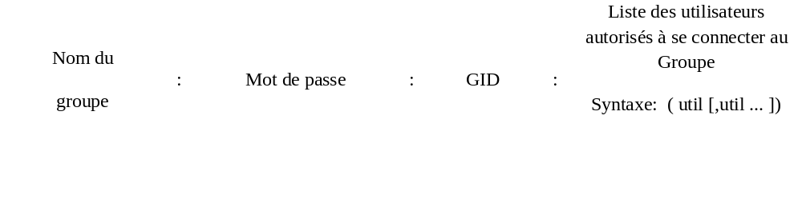
Rappels de cours:
Structure des fichiers /etc/passwd et /etc/group
Gestion des utilisateurs
3- Structure du fichier /etc/group
Le fichier /etc/group est un fichier de type texte dont chaque ligne définit un groupe d'utilisateurs, La ligne est composée de champs. Le séparateur de champs est le symbole « : ».

Slide 12
Rappels de cours:
Structure des fichiers /etc/passwd et /etc/group
Gestion des utilisateurs
Nom du groupe: Le nom du groupe est celui utilisé dans la commande newgrp ou affiché par la commande ls.
Mot de passe: Le mot de passe est présent dans le fichier, mais crypté. Il est demandé à un utilisateur qui veut se connecter au groupe et qui ne figure pas dans la liste des utilisateurs du groupe.
Liste des utilisateurs: La liste des utilisateurs qui peuvent se connecter au groupe par la commande newgrp sans avoir à fournir de mot de passe.

Slide 13
Rappels de cours:
Structure des fichiers /etc/passwd et /etc/group
Gestion des utilisateurs
La commande newgrp permet de changer le groupe de référence utilisé lors de la création de nouveaux fichiers. A défaut d'avoir exécuté la commande newgrp, c'est le groupe de connexion qui est utilisé.
Remarques:
• Un utilisateur n'a pas besoin d'être mentionné dans la liste des utilisateurs de son groupe de connexion.
• Le champ mot de passe est rarement utilisé dans la pratique.

Slide 14
Activités de préparation au TP
Gestion des utilisateurs
Les commandes de gestion des utilisateurs:
• useradd, usermod, userdel : Gèrent les comptes utilisateur
• groupadd, groupmod, groupdel : Gèrent les comptes de groupe
• pwck, grpck : Vérifient les fichiers /etc/passwd et /etc/group
• finger: Donne des informations sur un utilisateur
• chfn, chsh : Changent le shell ou le commentaire d'un utilisateur

Slide 15
Activités de préparation au TP
Gestion des utilisateurs
Les commandes de gestion des utilisateurs (suite):
• passwd : Permet de modifier le mot de passe d'un utilisateur
• su : Permet de se connecter à un compte
• id : Permet de connaître son identité
• groups : Donne la liste des groupes d'un utilisateur
• vipw, vigr : Edite les fichiers /etc/passwd et /etc/group,
en les verrouillant

Slide 16
Activités de préparation au TP
Gestion des utilisateurs
Les commandes de gestion des comptes d'utilisateurs et de groupes sont nombreuses.
Les commandes d'administration proprement dites: useradd, usermod, userdel, groupadd, groupmod, groupdel, pwck et grpck peuvent être utiles quand elles sont intégrées à un script. Elles ne présentent pas de difficultés d'emploi. Dans la réalité, il est souvent bien plus pratique de procéder aux opérations grâce à l'outil intégré d'administration Iinuxconf qui propose, pour chaque paramètre d'un compte, le choix par défaut le mieux adapté. L'outil effectue aussi une vérification des éléments fournis. Attention, quelques-unes des options de la commande useradd, réservée à l'administrateur, permettent de paramétrer le compte. La commande useradd permet en effet, en sus de la création de comptes d'utilisateurs, de définir les paramètres qui seront utilisés, par défaut, à la création d'un compte.

Slide 17
Activités de préparation au TP
Gestion des utilisateurs
La commande useradd:
Syntaxe pour la création d'un compte:
useradd [-e comment] [-d home_dir] [-e expire_date] [-finactive_time] [-g initial group] [-G group] [, ...]] [-m [-k skeleton_dir]] [-s shell] [-u uid [-o]] [-n] [-r] login

Slide 18
Activités de préparation au TP
Gestion des utilisateurs
Les options sont celles dont la seule lecture ne donne pas l'explication:
-c comment: Le commentaire.
-d home_dir: Le répertoire de connexion.
-e expire_date: La date d'expiration du compte.
-f inactive_time: Le nombre de jours au bout duquel un compte est inutilisable, après l'expiration d'un mot de passe.
-g initial group: Le groupe initial, par défaut, ali pour l'utilisateur ali.
-G group,.. : Les groupes supplémentaires.
-m: Il faut créer le répertoire de connexion de l'utilisateur.

Slide 19
Activités de préparation au TP
Gestion des utilisateurs
-k skeleton _dir: Le répertoire de peuplement du répertoire de connexion. Les fichiers qu'il contient sont recopiés dans le répertoire de connexion de l'utilisateur. C'est /etc/skel par défaut.
-s shell: Le shell de l'utilisateur, par défaut bash.
-u uid: L'UID de l'utilisateur.
-n: Un groupe du nom de l'utilisateur n'est pas créé.
-r: La commande accepte de créer un compte avec un UlD inférieur à UID_MIN, défini dans /etc/login.defs.

Slide 20
Activités de préparation au TP
Gestion des utilisateurs
Remarques:
• Le répertoire /etc/skel de Linux est très important: il contient des modèles de fichiers de configuration des sessions des utilisateurs.
• L'administrateur peut ajouter des fichiers ou les modifier pour définir les paramètres communs à tous les utilisateurs du site, comme les options du shell ou la définition des touches d'édition du shell bash. Ces fichiers sont automatiquement copiés dans le répertoire de connexion des utilisateurs créés par la commande useradd ou l'outil d'administration linuxconf.

Slide 21
Activités de préparation au TP
Gestion des utilisateurs
Exemple:
# ls -aC /etc/skel
.Xdefaults .bash profile .inputrc
.bash_logout .bashrc
# useradd ali
# ls -aC ~ali
.Xdefaults .bash -profile .inputrc
.bash_logout .bashrc

Slide 22
Activités de préparation au TP
Gestion des utilisateurs
Syntaxe pour la définition des paramètres par défaut
useradd -D [-g default group] [-b default_home] [-fdefault_inactive]
[-e default_expire_date] [-s default_shell]
Dans cette forme, la commande useradd permet de définir les valeurs utilisées par défaut quand on crée un compte utilisateur.
La commande useradd -D visualise les valeurs actuellement utilisées.

Slide 23
Activités de préparation au TP
Gestion des utilisateurs
Les autres commandes
Les commandes d'information ou de gestion courantes, utiles en mode commande: finger, users, groups, id (voir les Exemples) et su.
Les commandes générales: vipw, vigr, passwd.
La commande vipw réalise l'édition du fichier /etc/passwd. Elle en effectue d'abord le verrouillage pour en garantir un usage exclusif. L'éditeur de texte qui est exécuté est défini par la variable d'environnement EDITOR, vi à défaut. Si le verrouillage du fichier n'est pas possible, la commande vipw le signale et demande à l'administrateur d'essayer plus tard. Le fichier est automatiquement déverrouillé à la fin de l'édition. La commande vigr agit de même avec le fichier /etc/group.

Slide 24
Activités de préparation au TP
Gestion des utilisateurs
La commande passwd
La gestion des mots de passe et de leur pérennité (« Aging Information ») est réalisée par la commande passwd, déjà connue des utilisateurs, et par la commande chage. Le rôle principal de la commande passwd est de créer ou de modifier le mot de passe d'un utilisateur. La commande chage gère la pérennité des mots de passe.

Slide 25
Activités de préparation au TP
Gestion des utilisateurs
La commande passwd a plusieurs fonctions pour l'administrateur:
• Modifier le mot de passe d'un utilisateur:
# passwd Nom_utilisateur
• Supprimer le mot de passe d'un utilisateur:
# passwd -d Nom _utilisateur
• Verrouiller le compte d'un utilisateur, ce qui empêche sa connexion:
# passwd -l Nom_utilisateur
• Déverrouiller le compte d'un utilisateur:
passwd -u Nom_utilisateur # ou passwd -d Nom_utilisateur
# ou passwd Nom_utilisateur

Slide 26
Activités de préparation au TP
Gestion des utilisateurs
Remarques:
• Les restrictions imposées aux utilisateurs dans la définition de leur mot de passe ne s'appliquent pas à l'administrateur qui peut attribuer n'importe quel mot de passe à un utilisateur, sauf une chaîne vide .
• En l'absence de mot de passe, l'invite « password » n'est pas affichée à la connexion.

Slide 27
Activités de préparation au TP
Gestion des utilisateurs
Exemples:
# id
uid=0(root), gid=0(root)
groups=0(root), 1(bin), 2(daemon), 3(sys), 4(adm), 6(disk), 10(wheel)
# finger
Login Name Tty Idle Login Time Office Office Phone
ali ali - Br 4 Apr 21 17:01
root root *2 3 Apr 21 13:30
# users
ali root

Slide 28
Activités de préparation au TP
Gestion des utilisateurs
# groups
root bin daemon sys adm disk wheel
# groups ali
ali: ali compta
Attribuer à "ali" le mot de passe ali
New UNIX password:
BAD PASSWORD: it is too short

Slide 29
Activités de préparation au TP
Gestion des utilisateurs
Supprimer le mot de passe de ali
# passwd -d ali
Verrouiller le compte de ali
# passwd -l ali
ali ne peut plus se connecter
venus login : ali
Password:
Login incorrect
venus login :

